Slide 1
Mon Voyage au Japon
Grace Fung
Le 10 novembre 2015

Slide 2
Le Japon
Géographie: Asie de l’est
Capitale : Tokyo
Population (2014): 127 million
Superficie totale: 377 915 km²
(Hong Kong: 1104 km²)
Fuseau horaire: UTC +9
(Hong Kong: UTC +8)
Monnaie: Yen (JPY) ¥
(¥10,000 = HK$628.10)
Indicatif téléphonique: +81

Slide 3
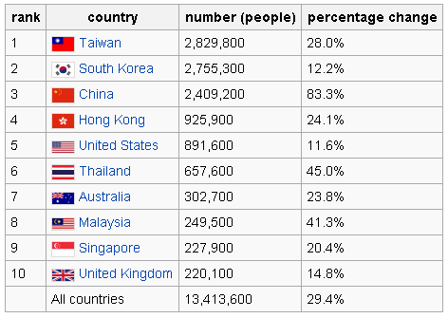
Le tourisme
En 2014, les dix principaux pays d’origine des touristes étaient*:
* Japan National Tourism Organization

Slide 4
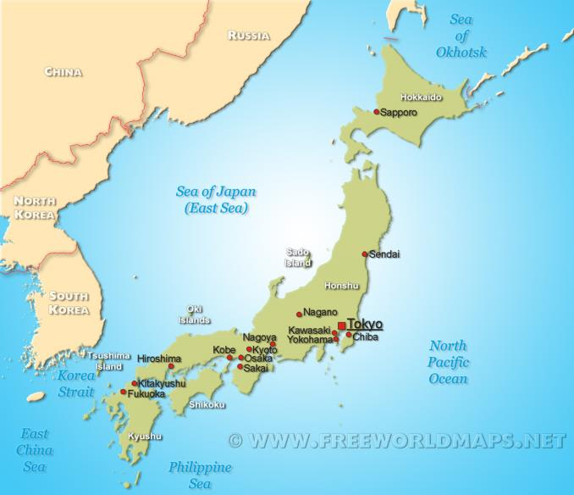
La carte du Japon

Slide 5
La carte de Hokkaido
Hokkaido → la préfecture
Sapporo → la capitale

Slide 6
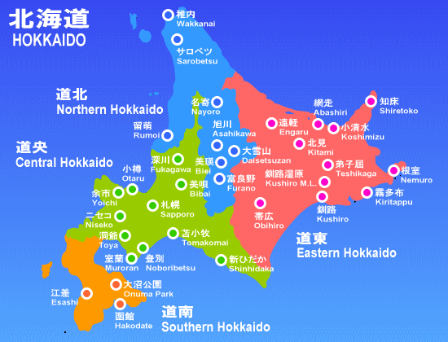
Mon Voyage à Hokkaido
Du 9 au 16 mai 2015
http://www.dianliwenmi.com/postimg_4583754.html

Slide 7
Mon Itinéraire
❺
❶
❻
Jozankei
❸
❷
❹
http://www.dianliwenmi.com/postimg_4583754.html

Slide 8
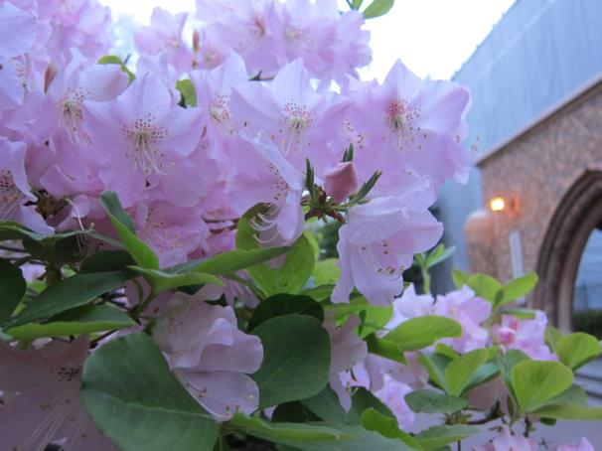
Jour 1
HK → Sapporo
Hokkaido
University

Slide 9
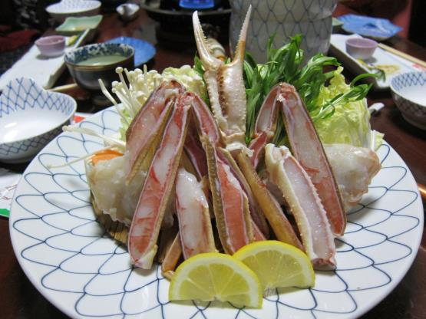
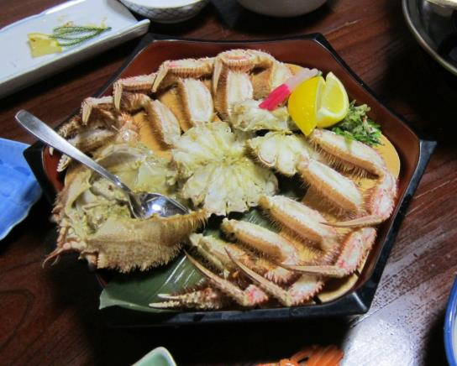

Slide 10
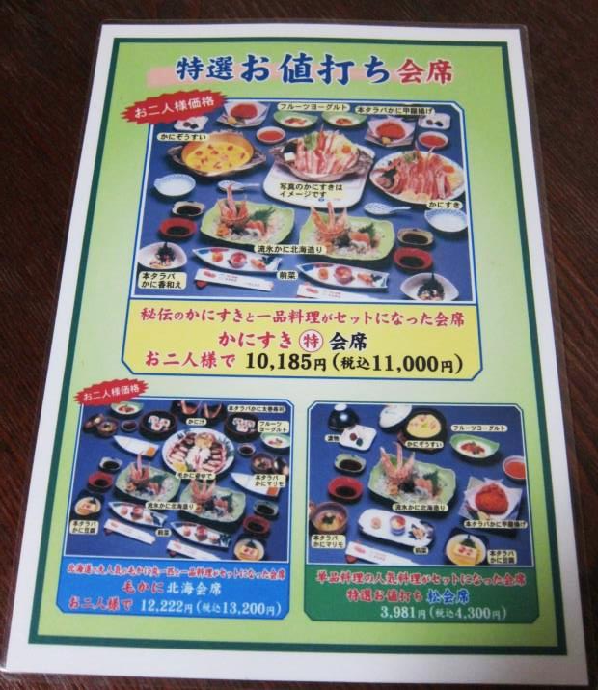

Slide 11
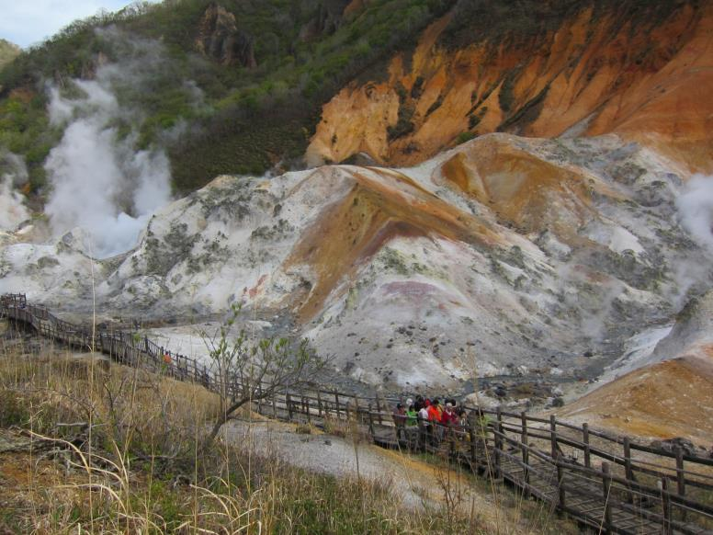
Jour 2 – Noboribetsu

Slide 12
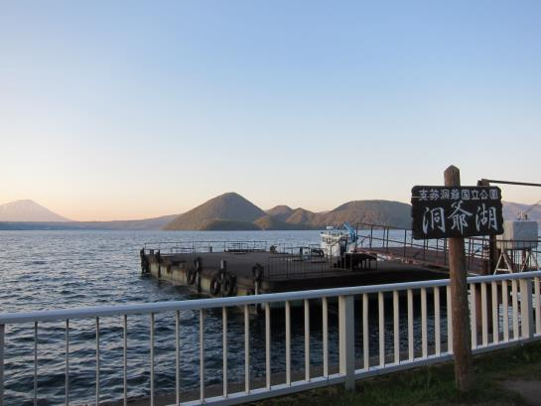
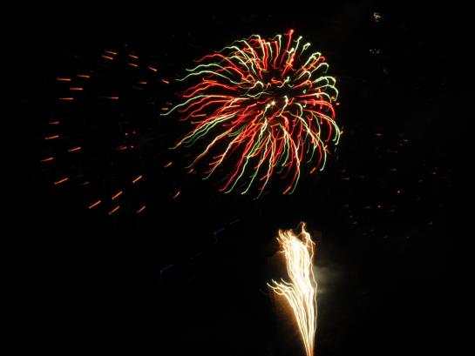
Jour 3 – Le lac Toya

Slide 13
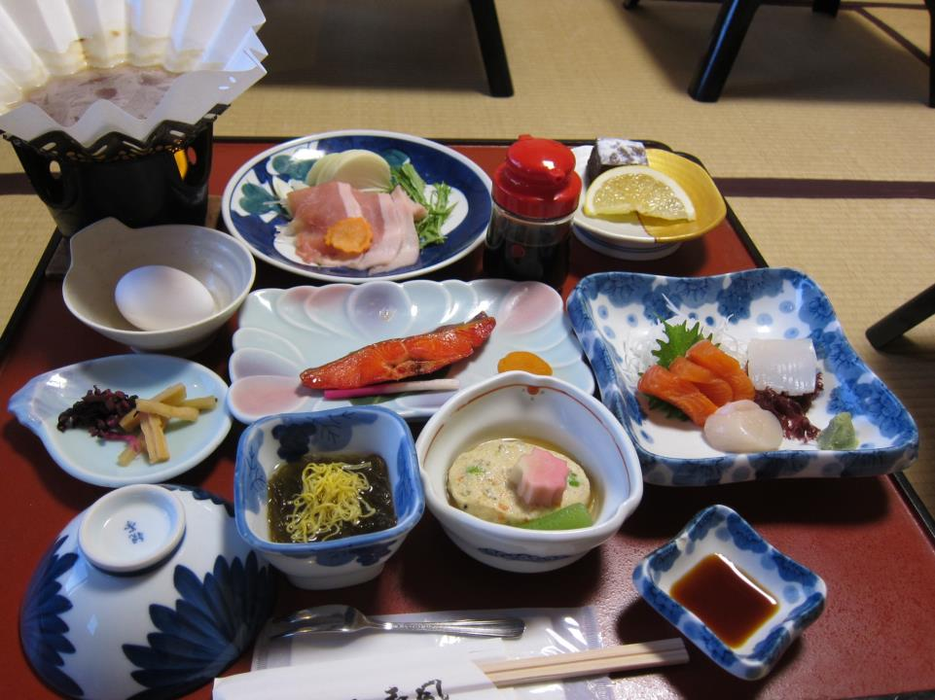

Slide 14
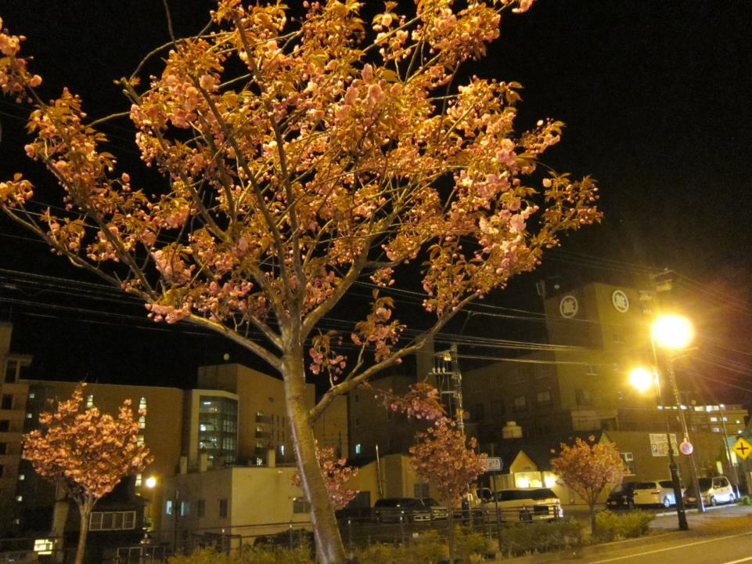

Slide 15
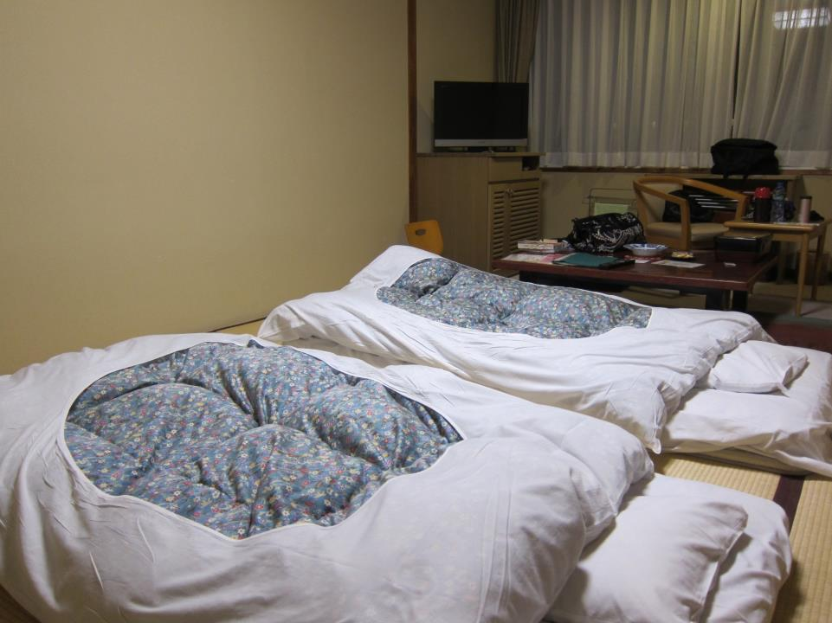
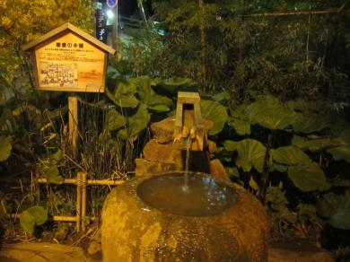

Slide 16
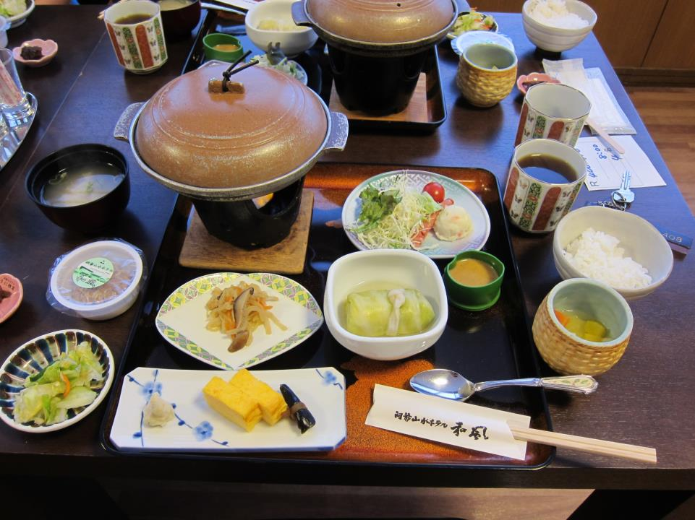

Slide 17
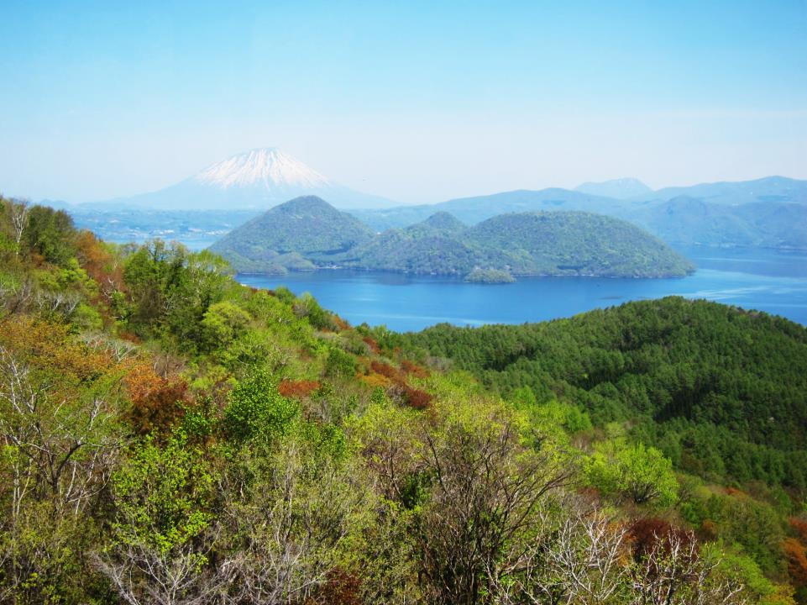

Slide 18
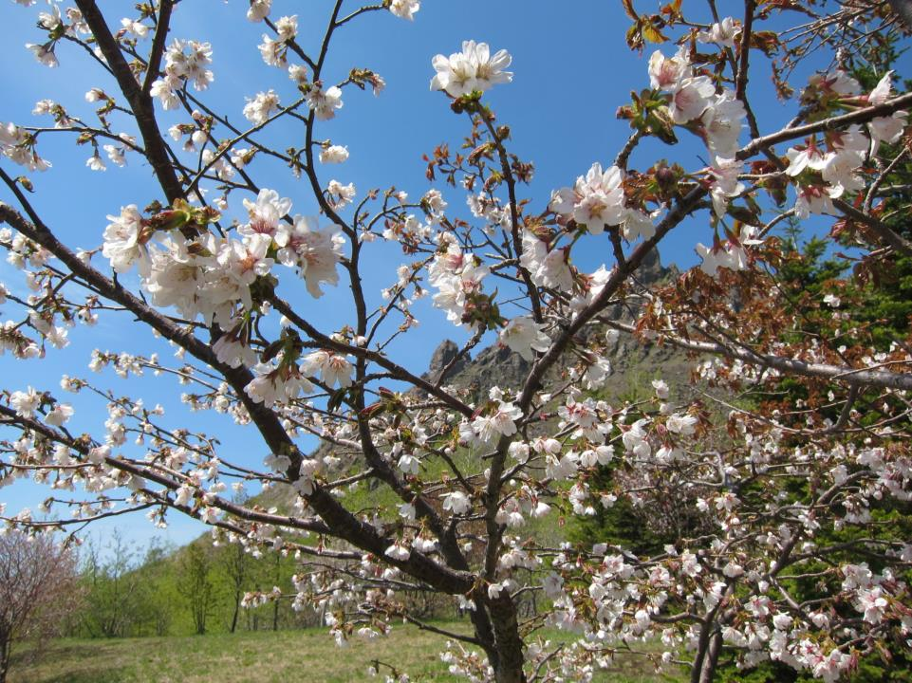

Slide 19
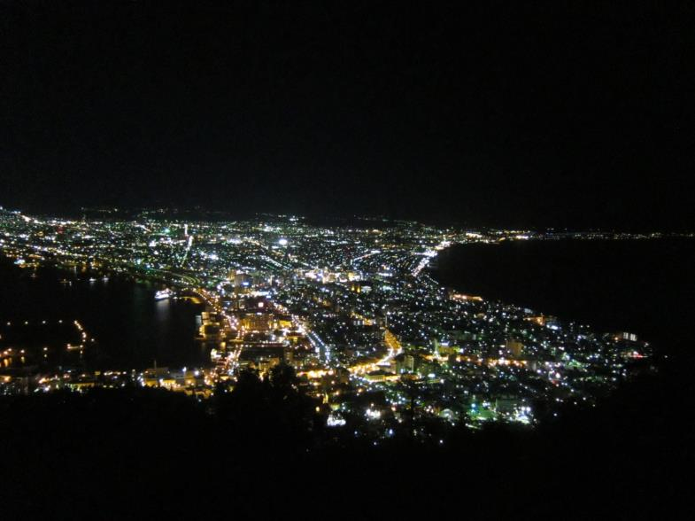
Jour 4 – Hakodate

Slide 20
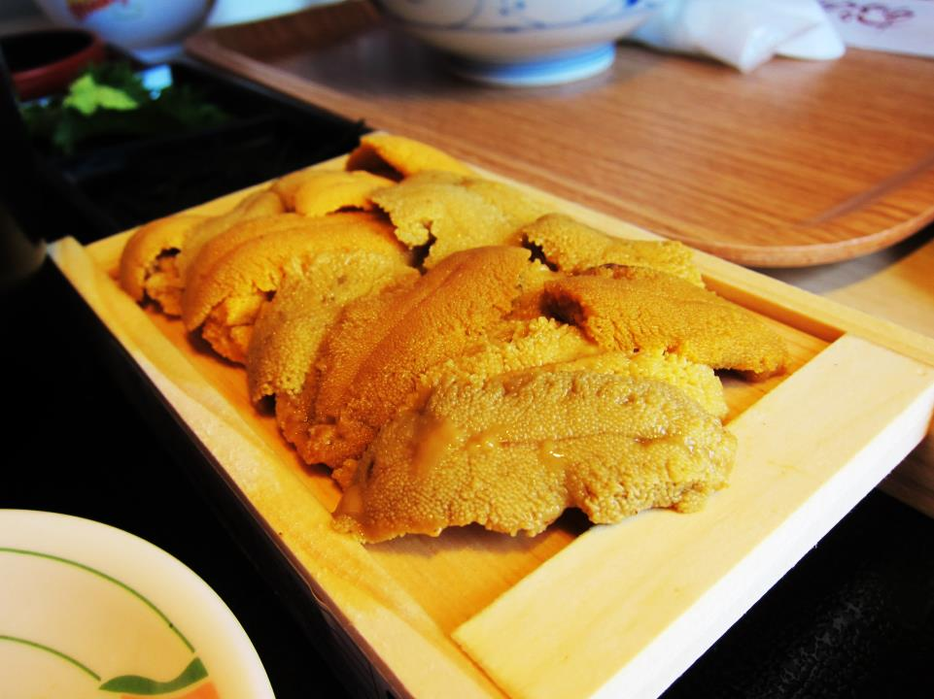

Slide 21
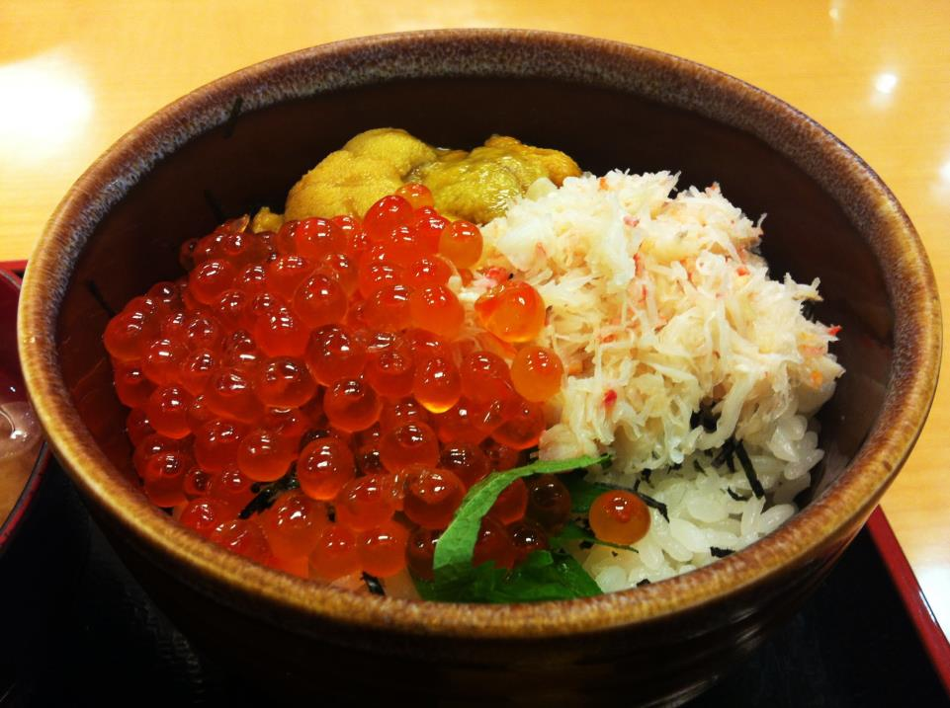

Slide 22
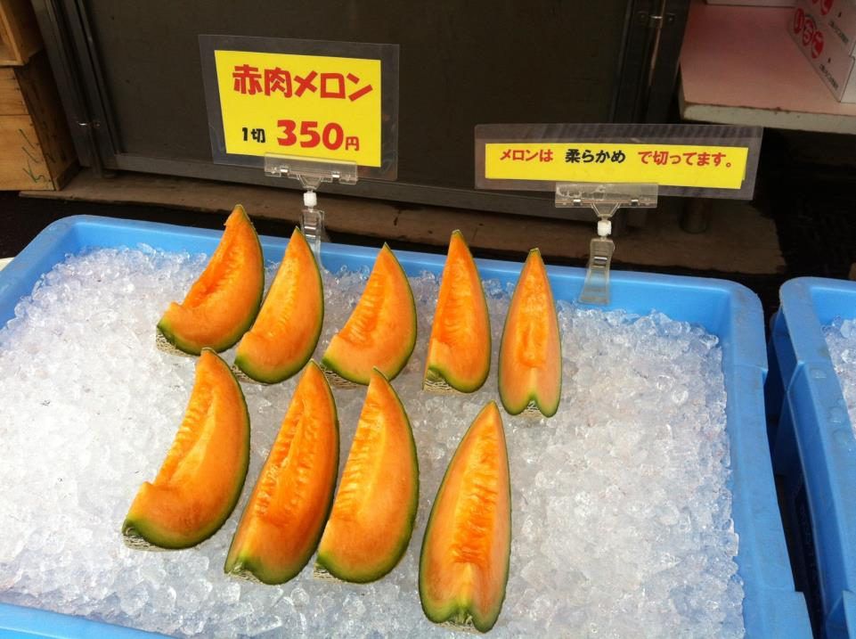
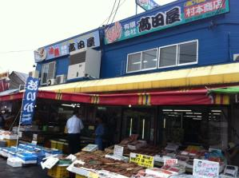
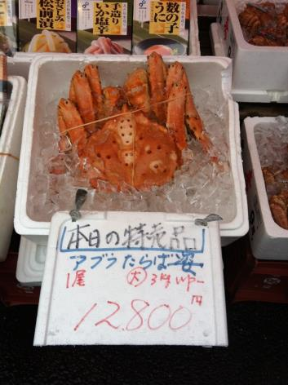

Slide 23
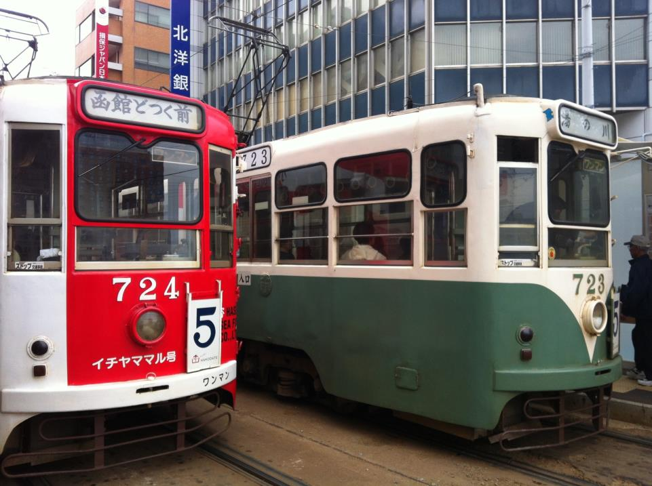

Slide 24
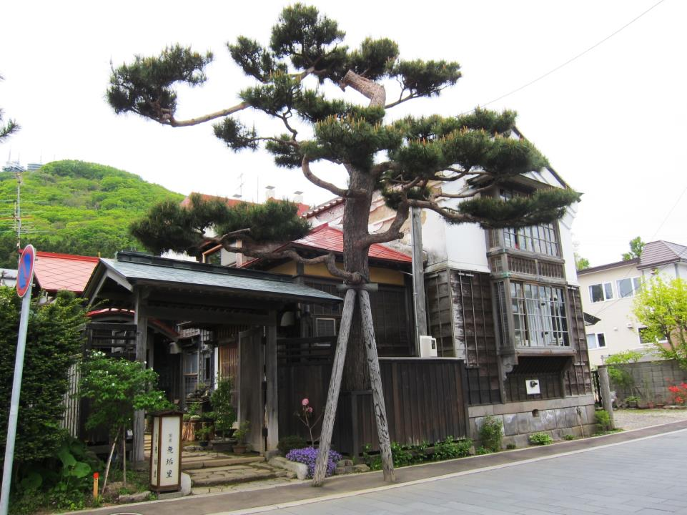

Slide 26
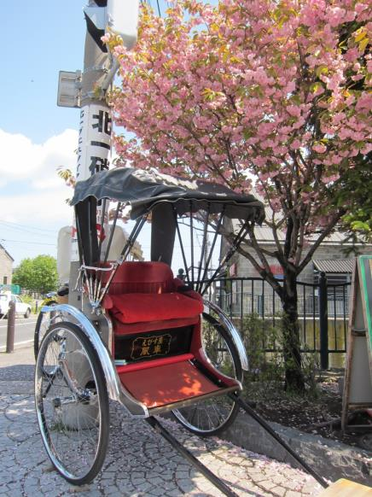
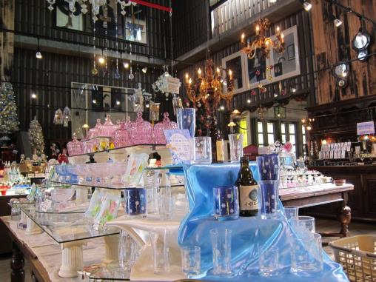
Jour 5 – Otaru

Slide 27
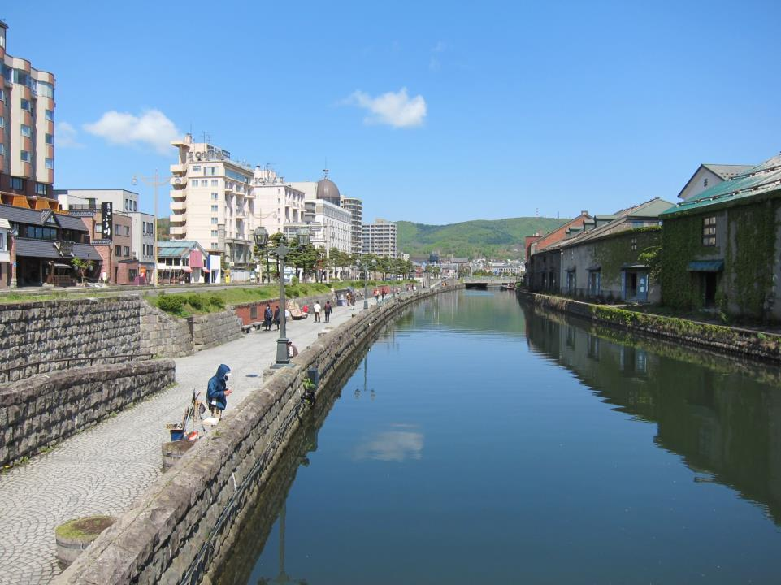

Slide 28
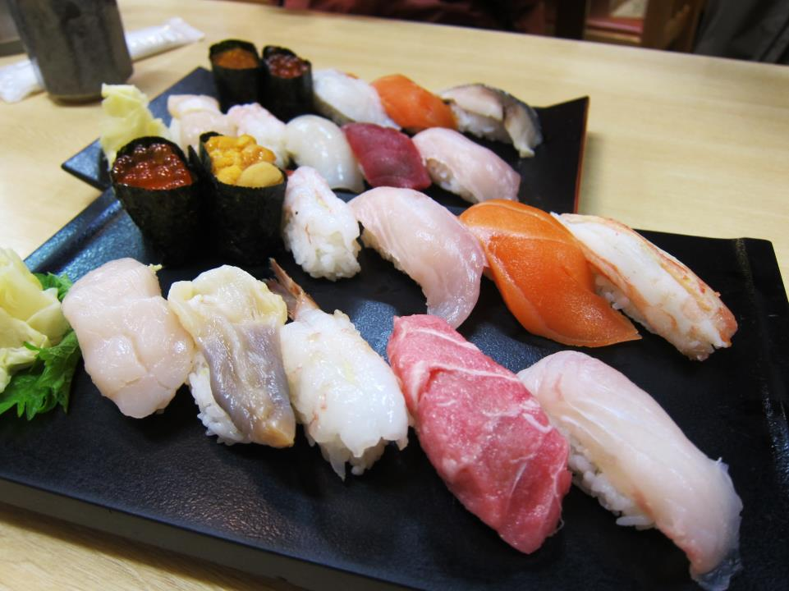

Slide 29
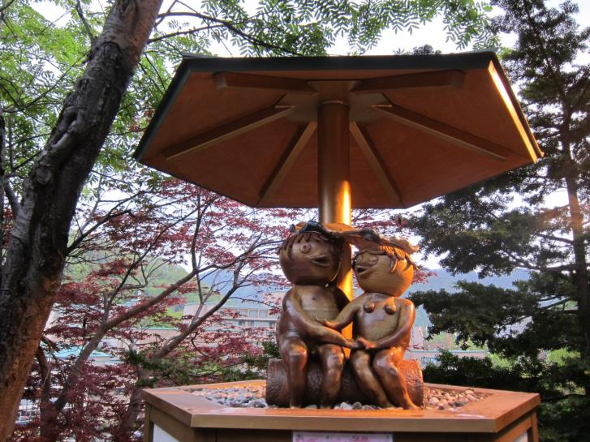
Jour 6 – Jozankei

Slide 30
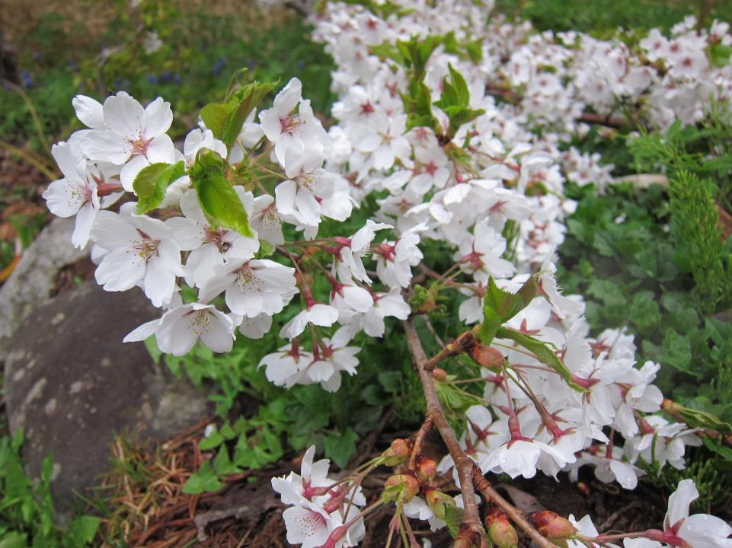

Slide 31
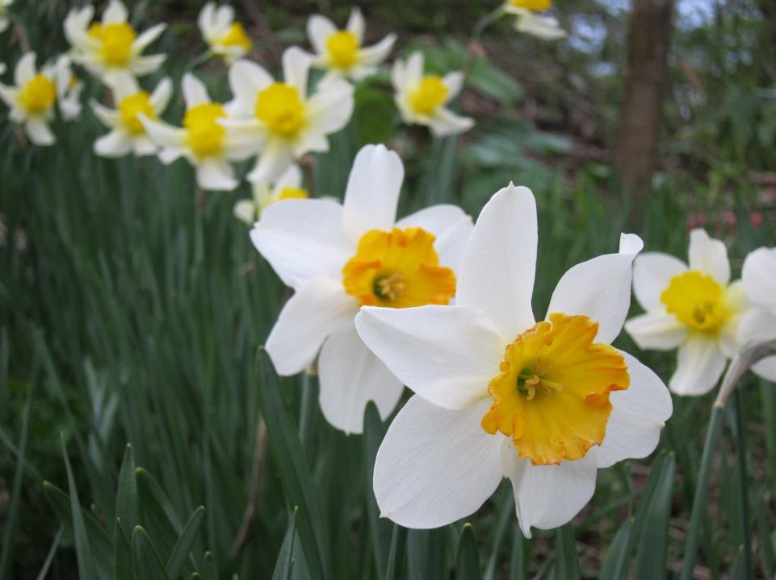

Slide 32
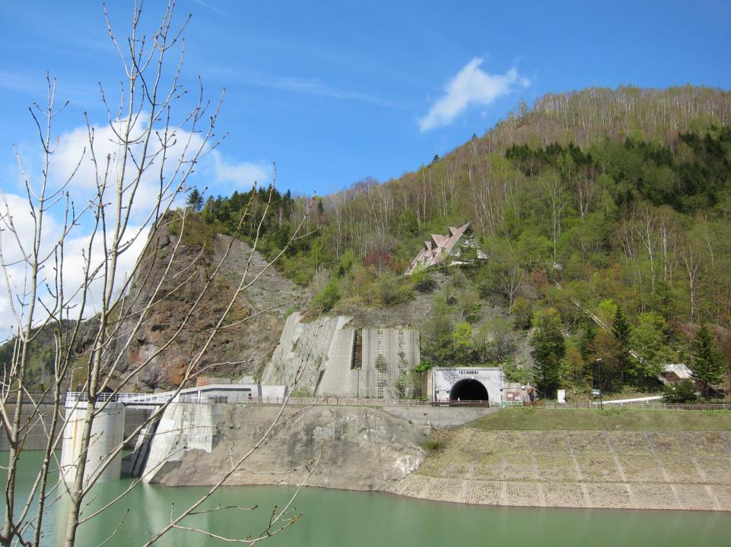

Slide 33
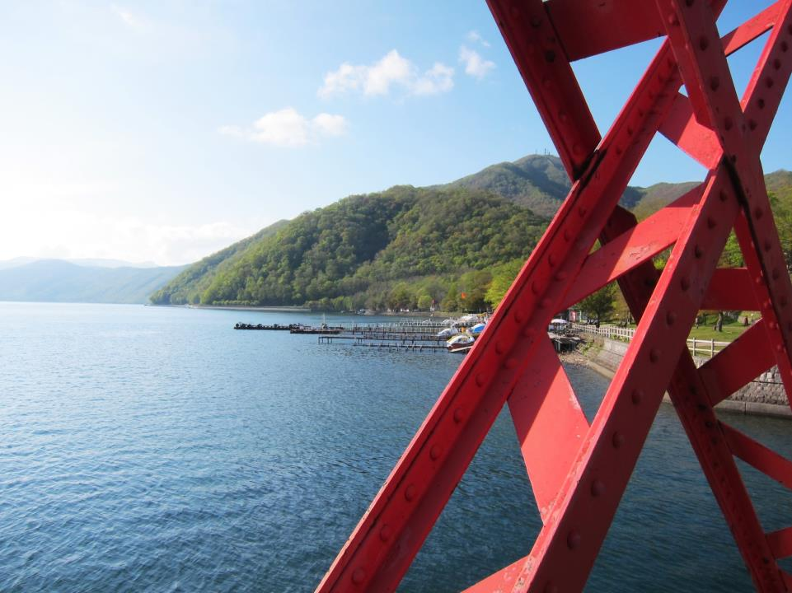

Slide 34
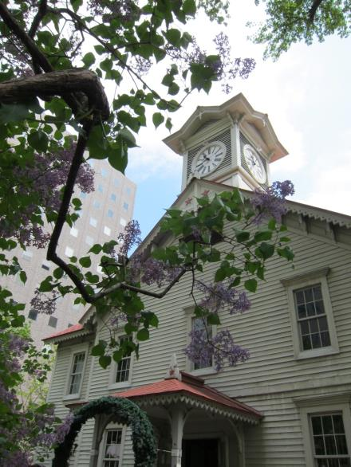
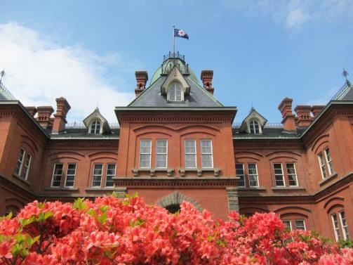
Jour 7 – Sapporo

Slide 35
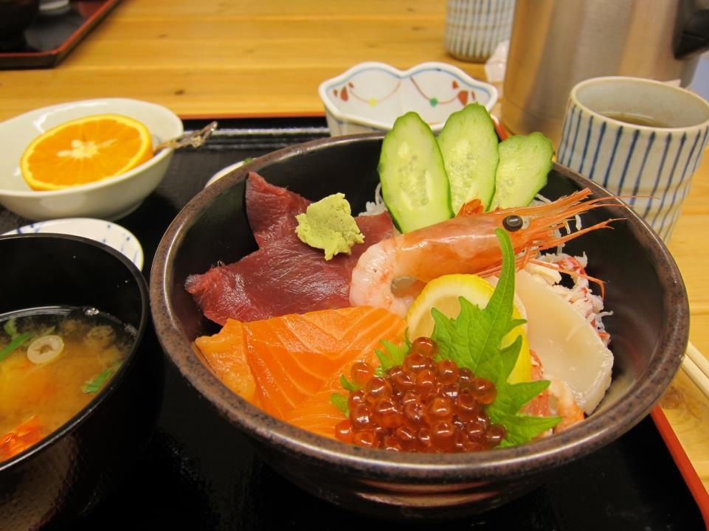

Slide 36
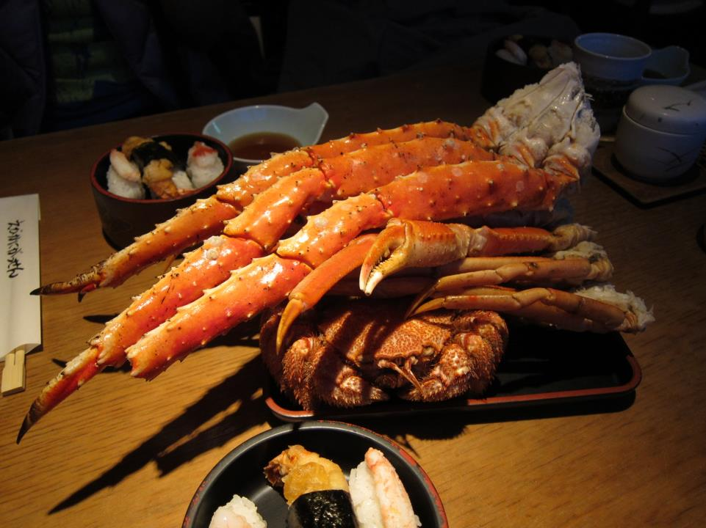

Slide 37
Jour 8
Rera Chitose Outlet Mall
http://www.outlet-rera.com.e.qm.hp.transer.com/
Faire les courses!
Sapporo → HK

Slide 38
Références
Cathay Pacific Fanfares (Tous les mardis à 08h !)
http://www.cathaypacific.com/cx/en_HK/latest-offers/flights/fanfares/index.html
Dragon Air
http://www.dragonair.com/ka/en_HK/offers.html#hong-kong
Hong Kong Airlines
http://www.hongkongairlines.com/en_HK/homepage
Hong Kong Express
http://www.hkexpress.com/en
Wincastle Travel
http://www.wincastle.com.hk/web/
Lotus Tours
http://www.lotus-tours.com.hk/web/
EGL Tours
http://www.egltours.com/travel/showIndex

Slide 39
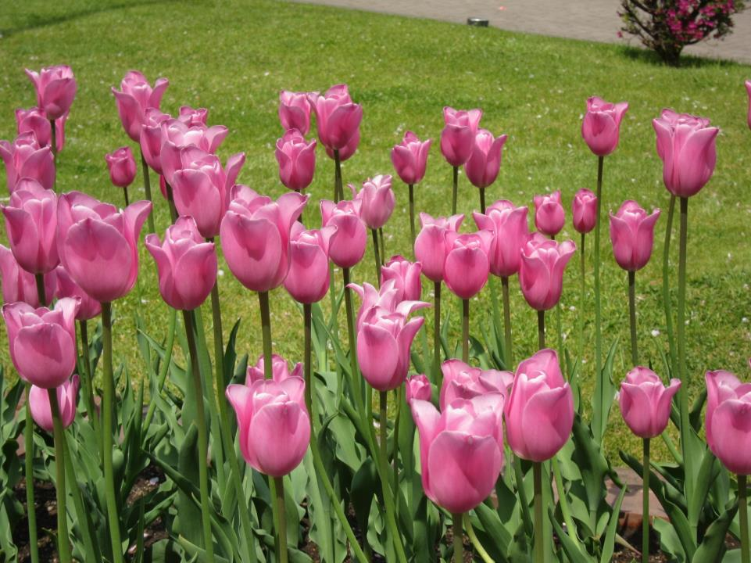
Merci

